Slide 1
第九章 简单机械 功
滑 轮

Slide 2
复习
什么是杠杆？
杠杆的五要素是什么？
力臂的画法？ 步骤口诀？
杠杆平衡的原理是什么？
杠杆的分类？各类杠杆力臂的关系？

Slide 3
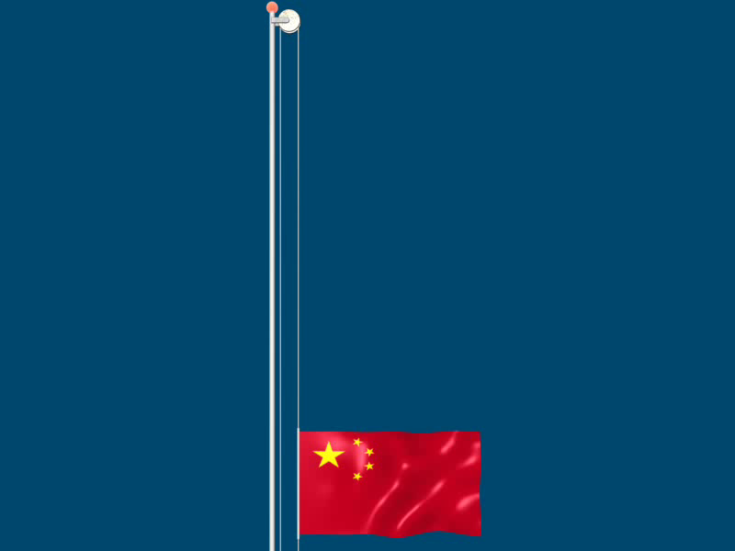
定滑轮
使用时，滑轮的轴固定不动

Slide 4
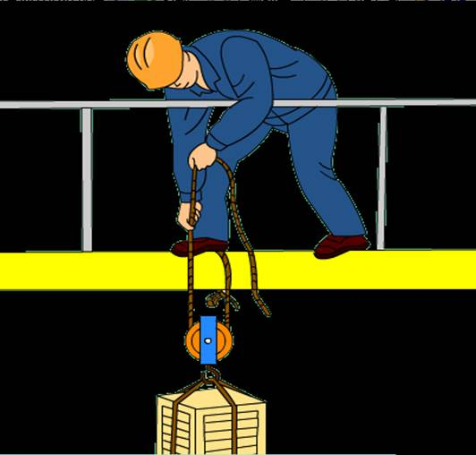
动滑轮
使用时，滑轮的轴随物体一起运动

Slide 5
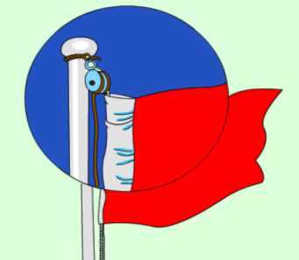
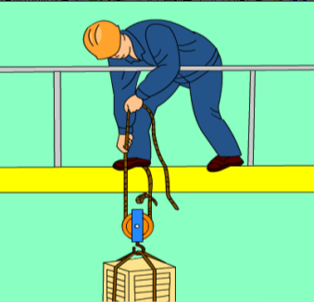
定滑轮
动滑轮
在日常生活中我们经常可以看到定滑轮和动滑轮，同学们能再举出一些例子吗？请说明它们分别是哪一类滑轮。

Slide 6
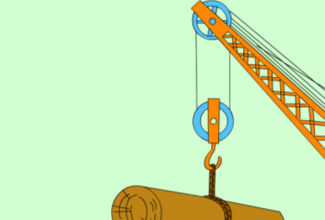
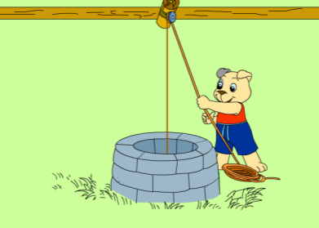
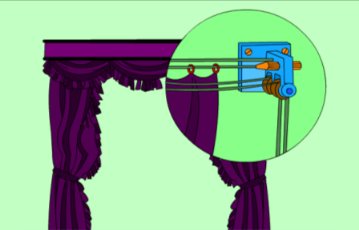
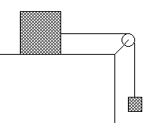
以下是滑轮常见的几种应用：
图A
图B
图C
图D

Slide 7
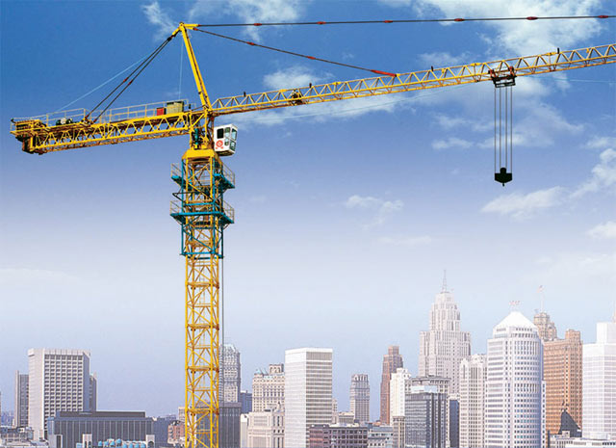
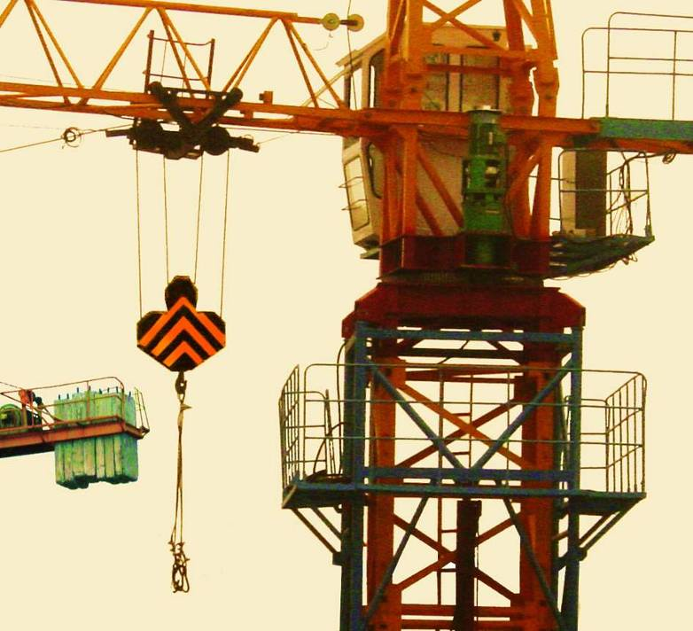
定滑轮
动滑轮

Slide 8
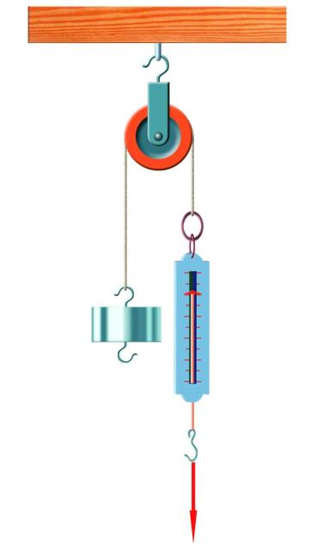
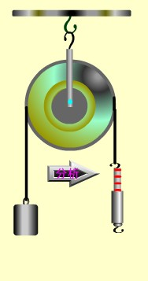
定滑轮
滑轮的挂钩
使用时，固定不动的滑轮。
滑轮的轴
绳子的自由端
重物

Slide 9
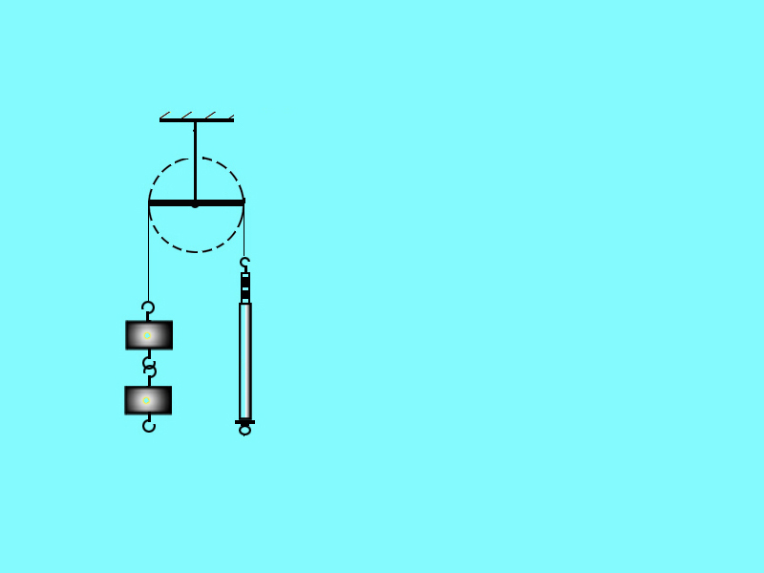
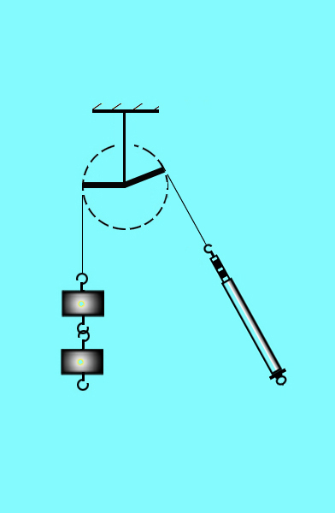
定滑轮的实质
可看做是一个等臂杠杆
L₂
L₁
L₁
L₂
O
O
F₂
F₁
F₁
F₂
L₁=L₂
L₁=L₂

Slide 10
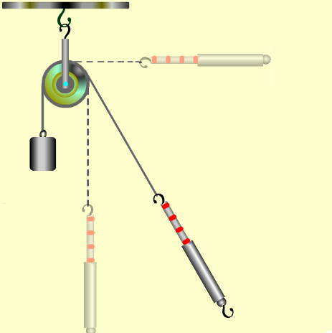
探究定滑轮的特点

Slide 11

探究使用定滑轮的特点
实验次数 | 钩码所受的 重力G/N | 绳子末端 拉动的方向 | 弹簧测力计 的示数F/N
1
2
3
4
5
2 | 水平 | 2
2 | 斜向下 | 2
2 | 竖直向下 | 2
3 | 竖直向下 | 3
4 | 竖直向下 | 4
特点：
使用定滑轮不省不费力，不省不费距离但可以改变施力的方向
F＝ G_{物，}S=h
Notes:
11

Slide 12
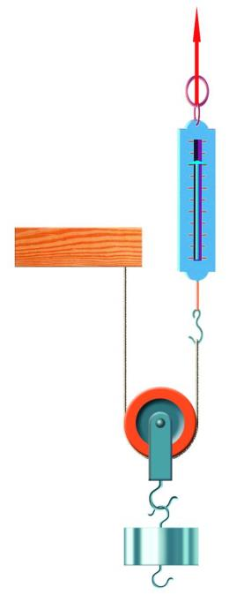
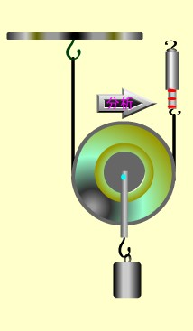
动滑轮
动滑轮
绳子的自由端
使用时，随物体的移动而移动的滑轮
滑轮的轴
滑轮的挂钩
重物

Slide 13
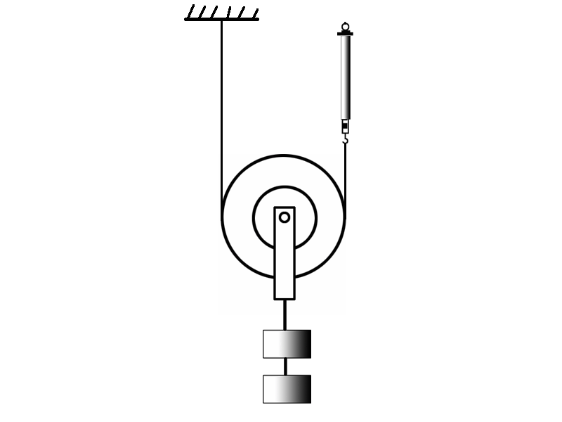
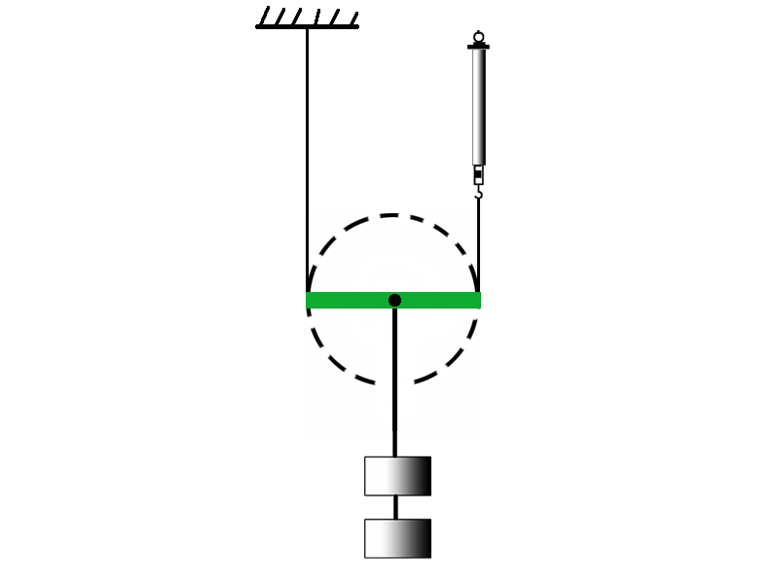
动滑轮的实质
F1
动滑轮实质是动力臂为阻力臂2倍的杠杆。
·
L₁
O
L₂
L₁ =2L₂
F2
Notes:
13

Slide 14
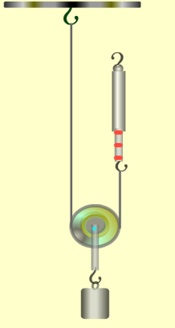
探究使用动滑轮的特点
实验次数 | 钩码所受的重力G∕N | 施力的 方向 | 弹簧测力计的示数F∕N
1
2
3
F
2 | 竖直向上
1
3 | 竖直向上
1.5
2
G
4 | 竖直向上
特点：
使用动滑轮能省一半力，费一倍距离，但不可以改变施力的方向。
1
F＝ G，S=2h
2

Slide 15

探究使用动滑轮的特点
实验次数 | 钩码所受的重力G∕N | 施力的 方向 | 弹簧测力计的示数F∕N
1 | 2 | 竖直向上 | 1.2
2 | 3 | 竖直向上 | 1.7
3 | 4 | 竖直向上 | 2.2
F
G₀
G
思考：
上表中的数据与所得结论不符，仅是由于误差造成的吗？
分析：
由于滑轮自身具有重力。 G₀＝0.4N
此时

Slide 16
结论：
１．定滑轮：(1) 可以改变力的方向。
(2) 不省力。 (3) 不省也不费距离。
(4) 实质:Ｌ₁＝Ｌ₂,等臂杠杆， Ｆ₁＝Ｆ₂
２．动滑轮：(1) 不改变力的方向。
(2) 省一半力。
(3) 要多移动距离
(4) 实质：Ｌ₁＝2Ｌ₂,动力臂为阻力臂二
倍的杠杆 Ｆ₁＝——Ｆ₂，
1
2
Notes:
16

Slide 17
思考题：
改变用力的方向
1：使用定滑轮的好处是＿＿＿＿＿＿＿＿＿。
省力
2：使用动滑轮的好处是＿＿＿＿。
能否利用定滑轮和动滑轮的优点把它们组合起来，使它们即省力又方便呢？
能。把它们组合成滑轮组。
Notes:
17

Slide 18
1
1
F
F＝
F＝
G
3
G
2
F
F
G
G
G
3：滑轮组
由定滑轮和动滑轮组成。
实验结果：
拉力F的大小,与吊起动滑轮的绳子股数n有关,绳子自由端移动的距离S与物体上升高度h及绳子股数n有关。
n=2
n=2
n=3
1
F＝
G
2
S=2h
S=2h
S=3h
Notes:
18

Slide 19
F
1
1
1
F＝
F＝
F＝
G
G
n
(G+G/)
5
5
G/
G
实验表明，使用滑轮组吊重物时，若动滑轮重和磨擦不计，动滑轮被几股绳子吊起，所用力就是物重的几分之一即
思考题：
在左图所示的滑轮组中，
分析：图中吊起动滑轮的绳子股数为5段
(a)若动滑轮重G/不计，拉力F是多少？
(b)若动滑轮重G/不能忽略，那么图中的拉力F应等于多少？
Notes:
19

Slide 20
小结
拉力 F 的大小与吊起动滑轮的绳子段数 n 有关。动滑轮被几段绳子吊起，所用的力就是物重的几分之一即:
1
n
F =
G
拉力 F(绳子自由端)移动距离 s 是物体上升高度 h 的 n 倍，即:
s = nh
Notes:
20

Slide 21
N
T
1
1
f
F
F＝
F＝
f
3
f
n
.
G
3：滑轮组
实验表明，使用滑轮组拉重物时，若动滑轮重和摩擦不计，动滑轮被几股绳子拉住，所用的力就是物体与接触面摩擦力的几分之一。即
如图所示，拉力F的大小等于＿＿＿＿。
Notes:
21

Slide 22
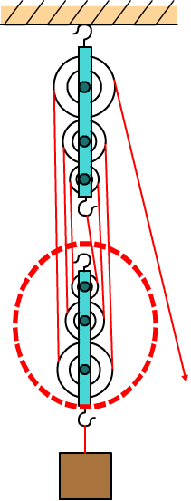
实例展示
6 段绳子承担
F =(1/6)G
F
G
Notes:
22

Slide 23
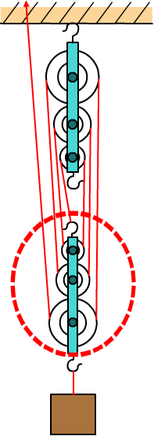
F
7 段绳子承担
F =(1/7)G
G
Notes:
23

Slide 24
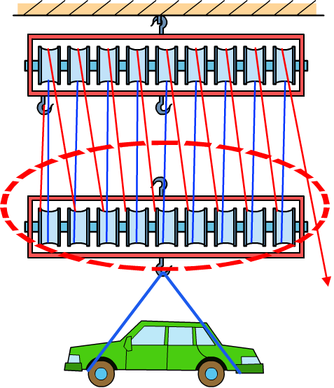
18 段绳子承担
F =(1/18)G
F
Notes:
24

Slide 25
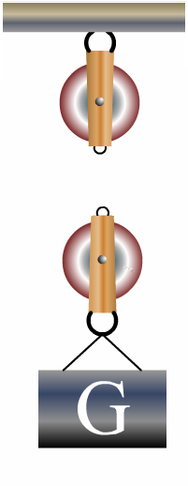
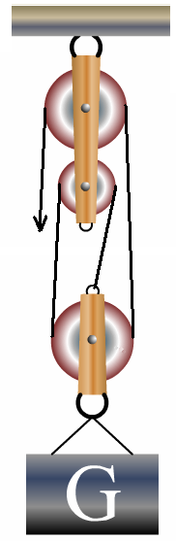
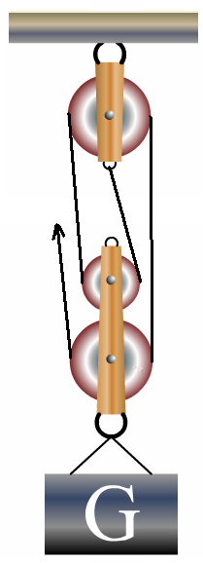
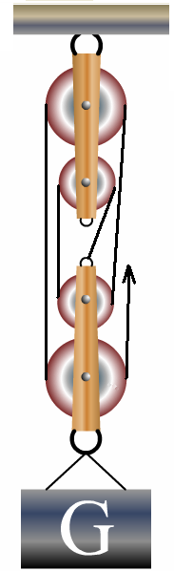
1
1
1
1
F= G
F= G
F= G
F= G
3
3
4
5
滑轮组的绕法
Notes:
25

Slide 26
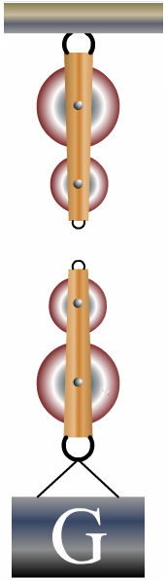
1
1
1
1
F= G
F= G
F= G
F= G
2
3
4
5
滑轮组的绕法
绕绳的起点：
奇动偶定
Notes:
26

Slide 27
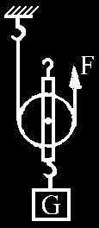
练习
动滑轮
1.如图所示的装置叫_________。当物体被匀速升高时如果F＝50N，滑轮质量不计，则重物G受到的重力为______N。
100
如果要使物体上升1 m,应将绳的自由端拉动 m。
2
S=2h

Slide 28
2.如图所示，用一个重为10N的动滑轮，来提升一个150N的重物，不计摩擦时，匀速提升重物向上的拉力最小为_____N。
80

Slide 29
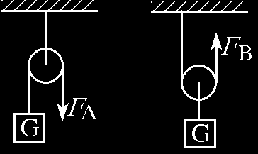
3.如图所示的两个滑轮重均为20N，物体G的重力均为100N，若要使物体匀速上升，则加在绳子自由端的拉力分别为F_{A}=_____N，F_{B}=_______N。
100
60

Slide 30
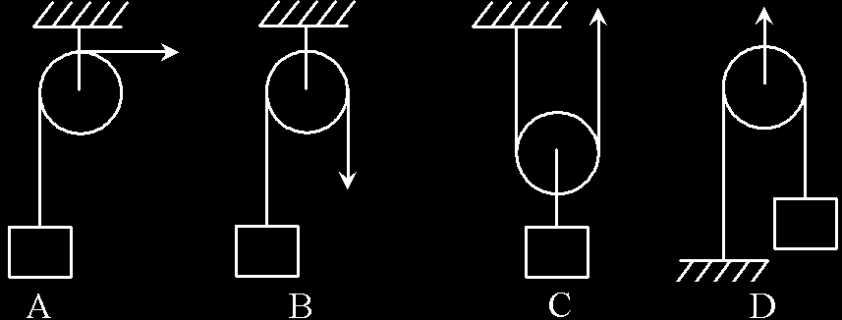
4.某人想用如图A、B、C、D所示的四个装置提升重物，若在这些装置中滑轮的重力均可忽略不计，在这些装置中，既不省力也不费力是______________。
A.B

Slide 31
巩固练习：
1：如下图(a)所示，物体B重100N，在力F作用下匀速上升时，F应等于＿＿＿N。（不计摩擦）
100
F
图(a)
图(b)
2: 如上图(b)所示，物体A重为100N，挂重物的钩子承受的拉力是＿＿＿＿N。人匀速拉绳子的力是＿＿＿＿N（动滑轮自重不计）
100
50

Slide 32
( b )
3:如图所示的四个滑轮组中，图＿＿＿可省一半力，图＿＿＿最费力，图＿＿＿＿和图＿＿＿＿用力大小一样。
( c )
(a)
(d)
(a)
(b)
(c)
(d)

Slide 33
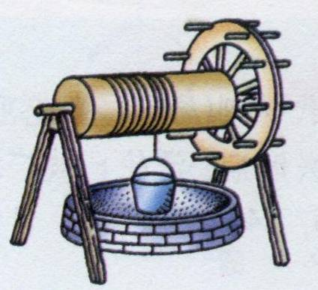
四、轮轴：
1、井上的辘轳；
从左边看过去，可画成下图：
F₂
L₁ = R
O
L₂ = r
F₁
动力臂大于阻力臂——省力杠杆。

Slide 34
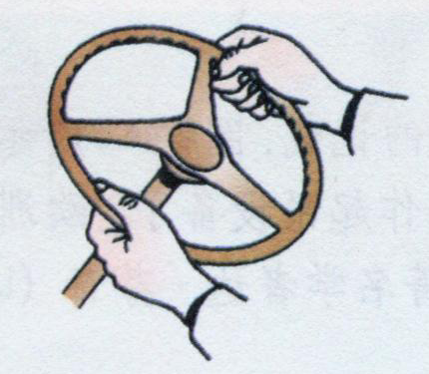
2、汽车的方向盘；
从上边看下去，也可画成下图：
F₂
L₁ = R
O
L₂ = r
F₁
动力臂大于阻力臂——省力杠杆。

Slide 35
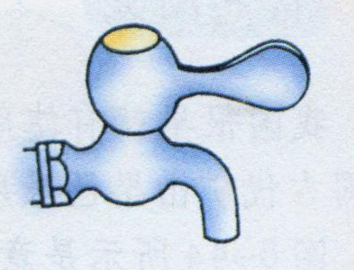
3、节水龙头：
从上边看下去，也可画成下图：
L₁ = R
F₂
O
L₂ = r
F₁
动力臂大于阻力臂——省力杠杆。

Slide 36
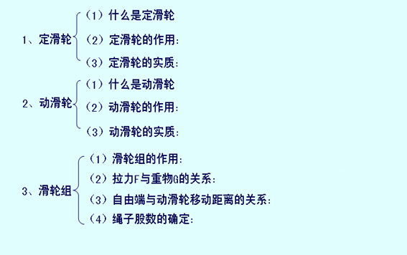
本节小结
固定在某处的滑轮叫定滑轮
使用定滑轮不省力但可以改变力的方向
动力臂等于阻力臂的杠杆
随物体运动的滑轮叫动滑轮
动滑轮可以省力但不可以改变力的方向
动力臂是阻力臂两倍的杠杆
既可以省力又可以改变力的方向
F=1/N(G+G_{动滑轮})
S=Nh
偶定奇动

Slide 37
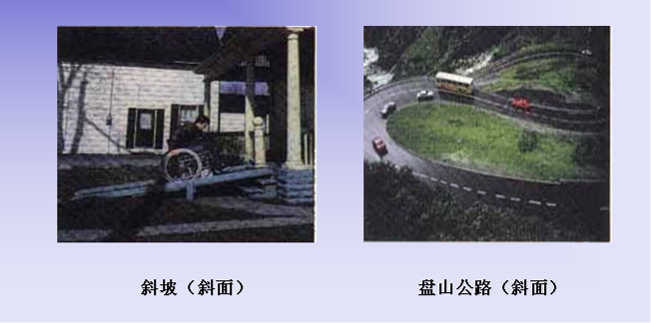
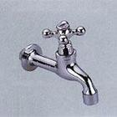

五、斜面：斜面也是我们常常用到的简单机械之一，它可以省力。
水龙头（轮轴）
自行车轮（轮轴）

Slide 38
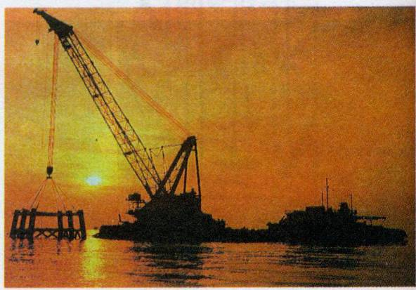
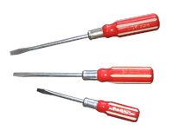
4、螺丝刀、板手等都是轮轴

Slide 39
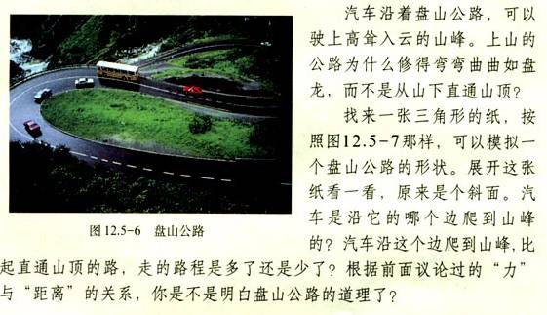
斜面：

Slide 40
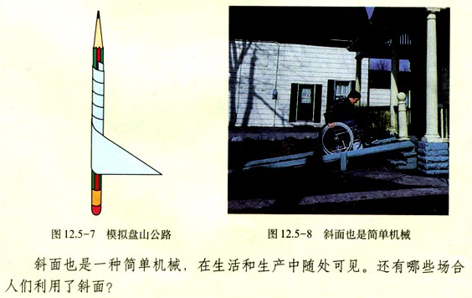
斜面属于什么样的简单机械？有什么特点？

